Slide 1
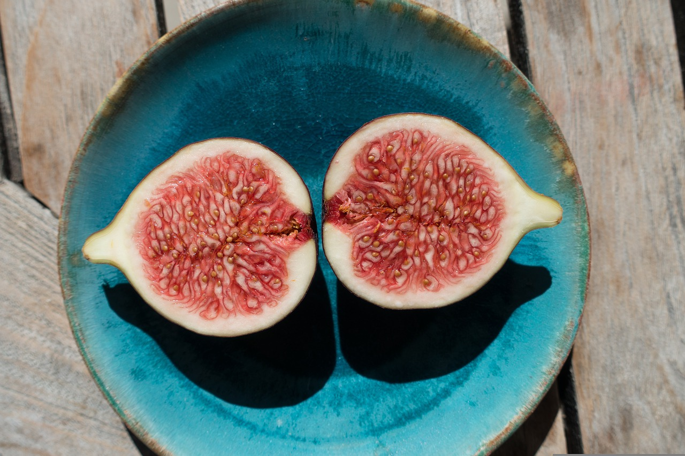
Метод половинного деления

Slide 2
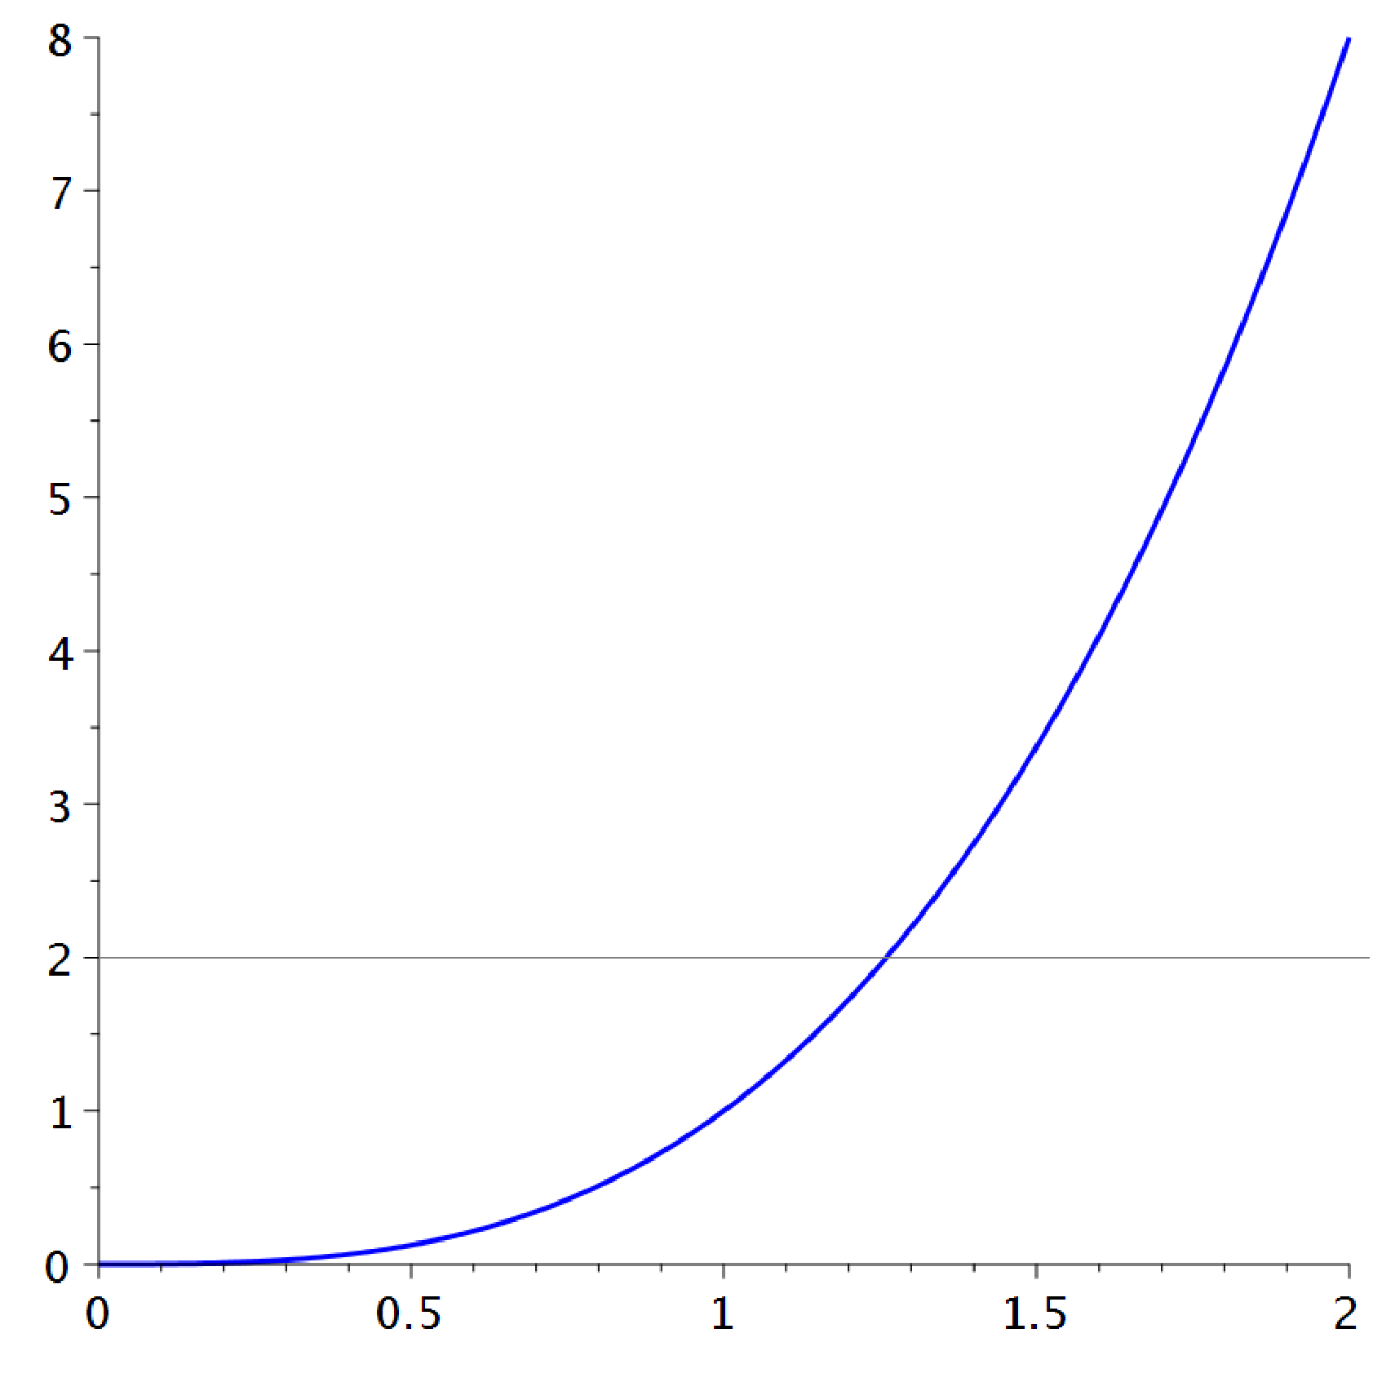
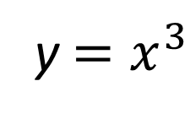
y$=x^{3}$

Slide 3
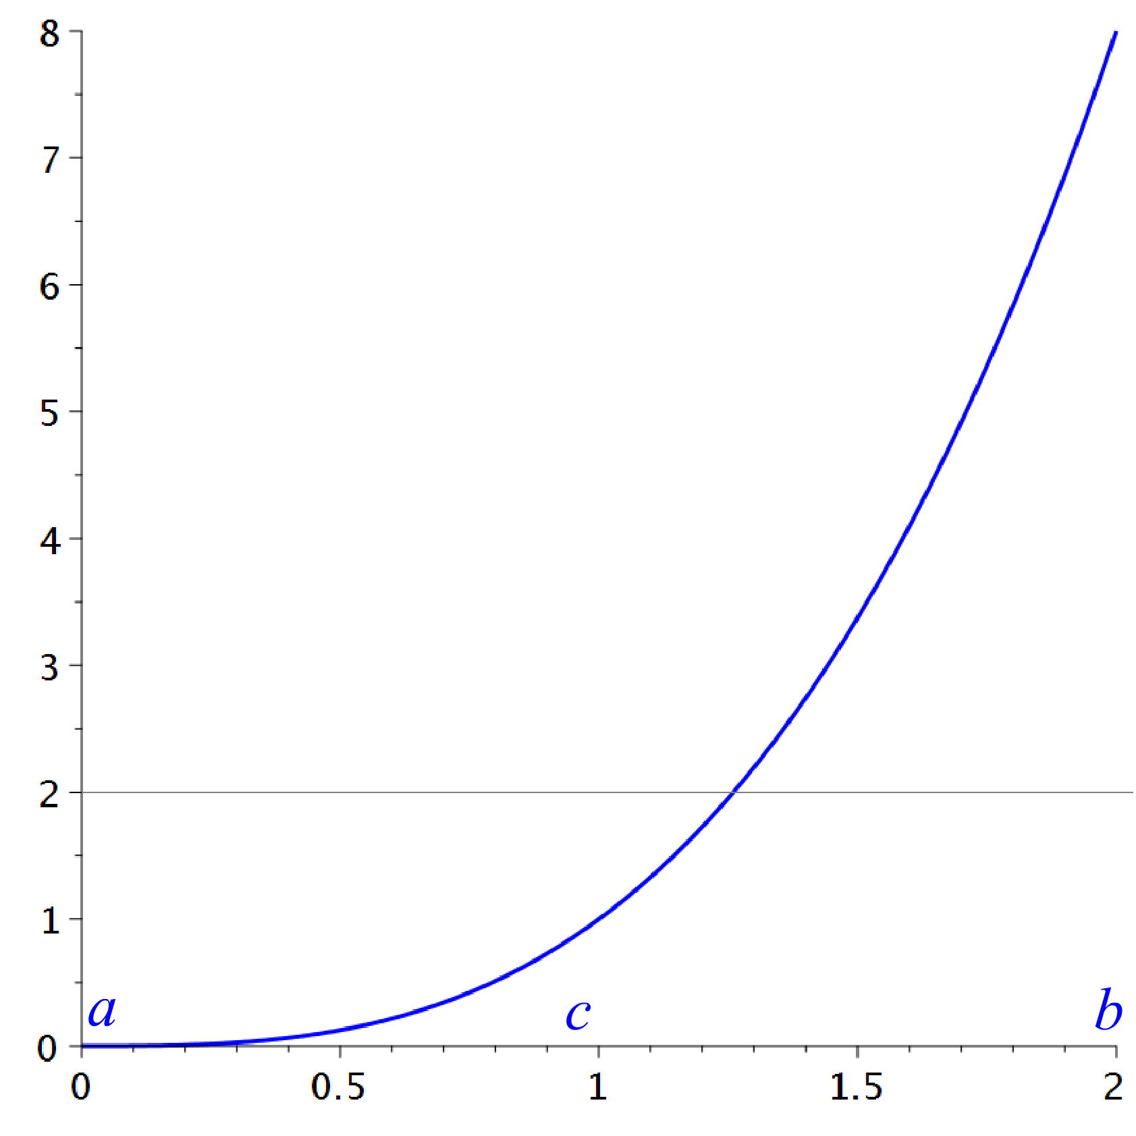
y$=x^{3}$

Slide 4
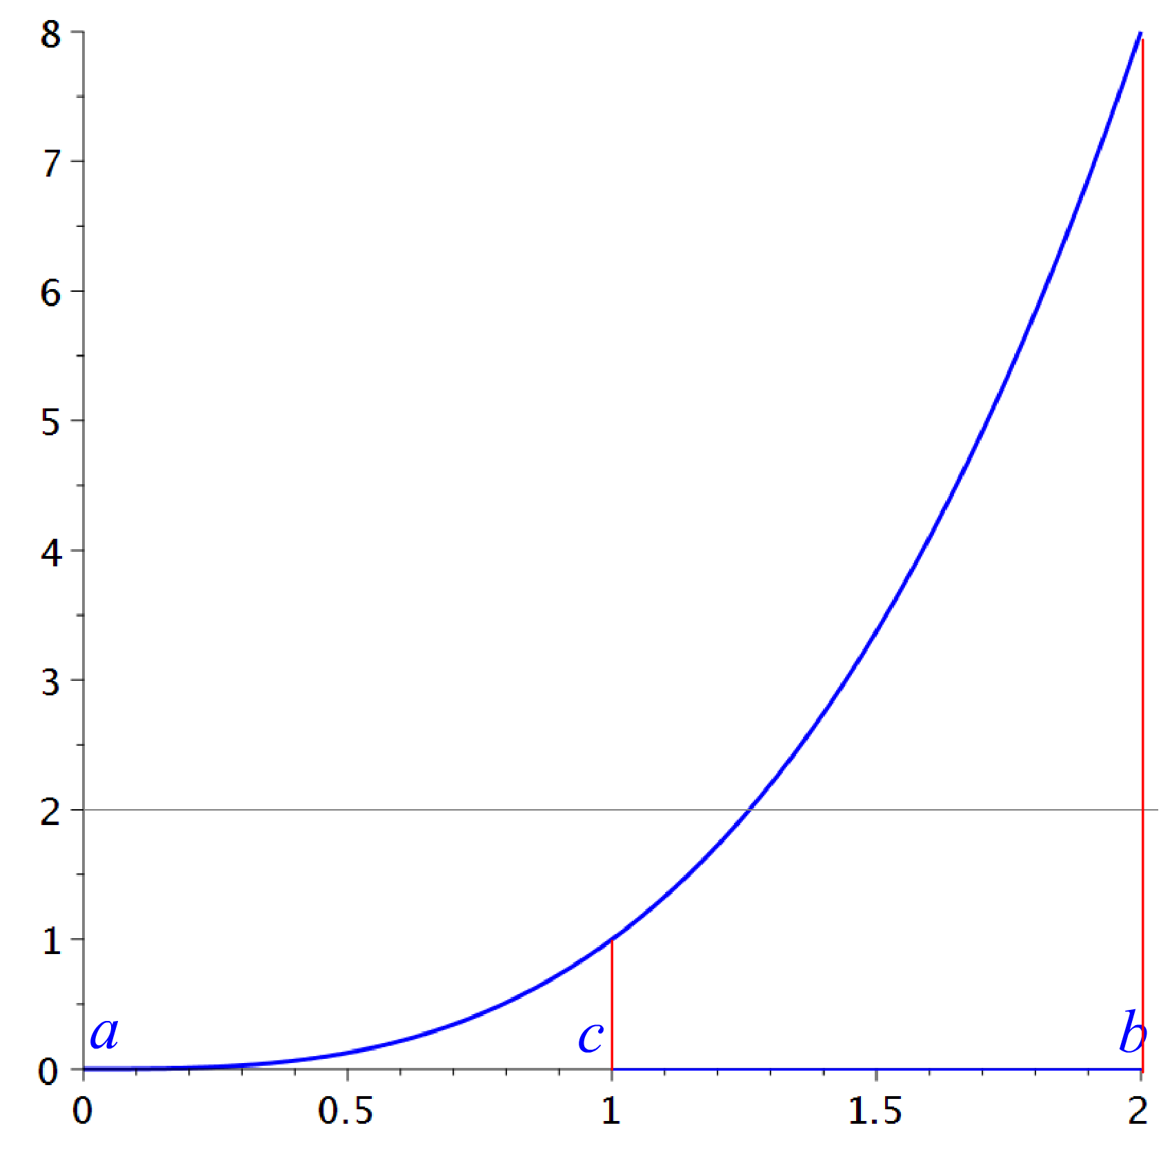
y$=x^{3}$

Slide 5
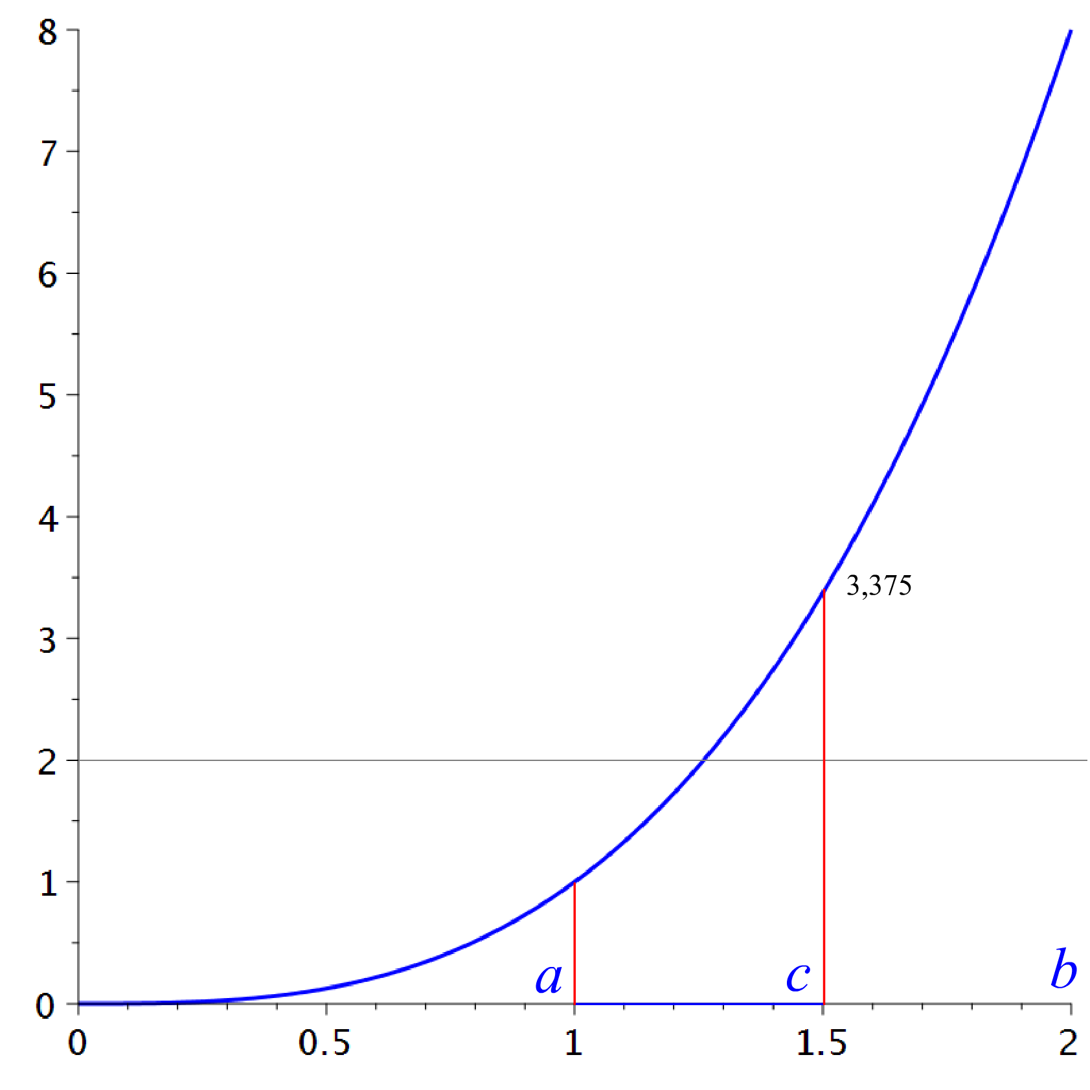
y$=x^{3}$

Slide 6
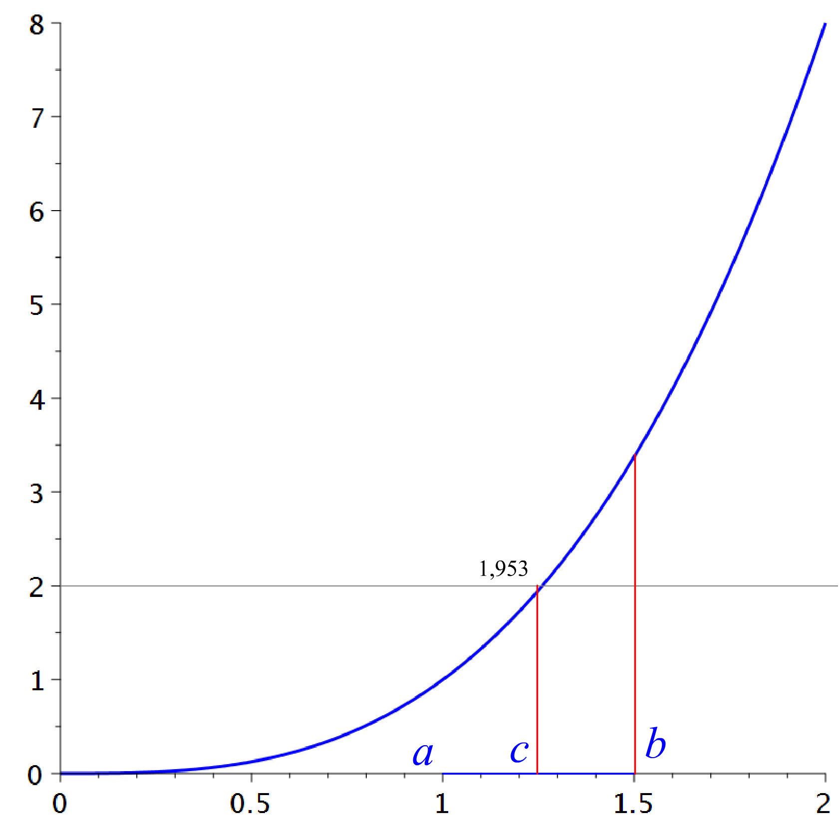
y$=x^{3}$

Slide 7
И так далее…

